Slide 1
V.I.S.O.R.
智慧視覺機車安全行車輔助系統
團隊成員 (PROJECT TEAM)
林韋丞、陳于庭、楊詠媜、林佳嫻、黃澤然
致理科技大學 資訊管理系
專題方向：二輪邊緣視覺 AI 與智慧車載輔助系統

Slide 2
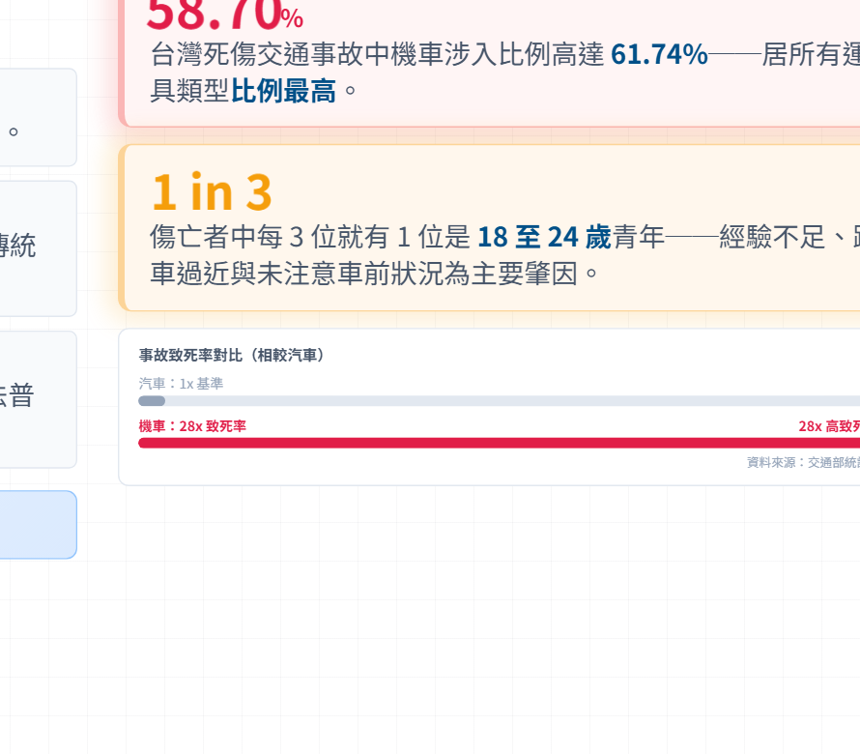
I. 研究背景與動機
二輪主動安全防護專題
機車道路安全危機與挑戰
• 防護嚴重不對稱：事故致死率高達小客車的 28 倍
• 死傷涉入率高：台灣車禍死傷中機車涉入達 61.74%
• 青年族群重災區：死傷者每 3 位就有 1 位是青年騎士
• 行車環境盲區多：頻繁車流交織，騎士反應時間僅毫秒級
• 缺乏專用方案：市售汽車 ADAS 昂貴笨重無法普及
• 台灣機車登記數達 1,440 萬輛，密度全球第一
V.I.S.O.R. 智慧視覺機車安全行車輔助系統 | 致理科技大學 資訊管理系 2 / 12

Slide 3
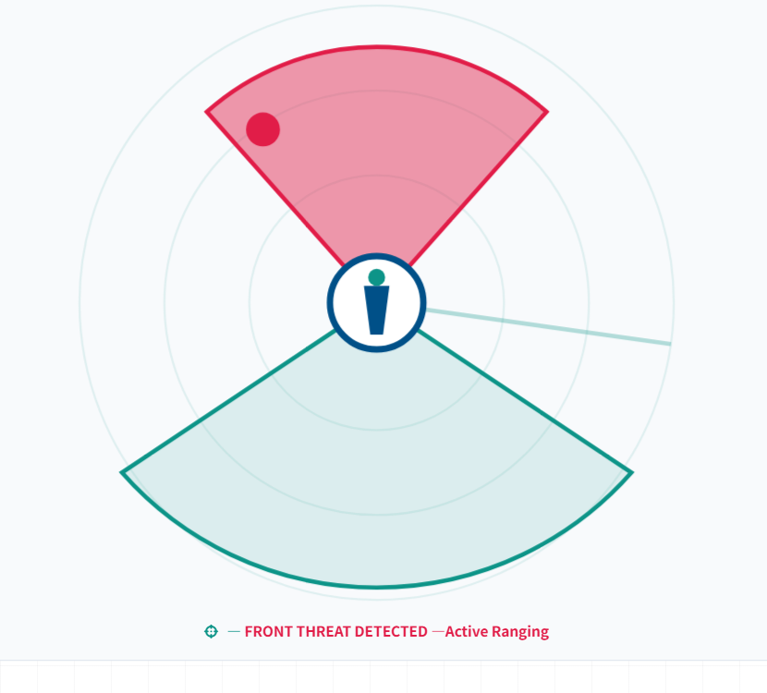
I. 研究背景與動機
二輪主動安全防護專題
V.I.S.O.R. 系統提案
• 專為機車族群打造低成本、純視覺主動安全防護盾
• 雙向全時監控：前 120° + 後 160°，近 280° 全景覆蓋
• 動態威脅分區：即時研判向量，自動切換前向/盲點預警
• 安全帽 HUD 預警：動態閃爍燈號與立體蜂鳴，零負擔
• 純視覺輕量整合：整合 YOLO26n 與四階邊緣消抖引擎
• 落實交通平權：讓百萬騎士享有汽車級主動安全
V.I.S.O.R. 智慧視覺機車安全行車輔助系統 | 致理科技大學 資訊管理系 3 / 12

Slide 4
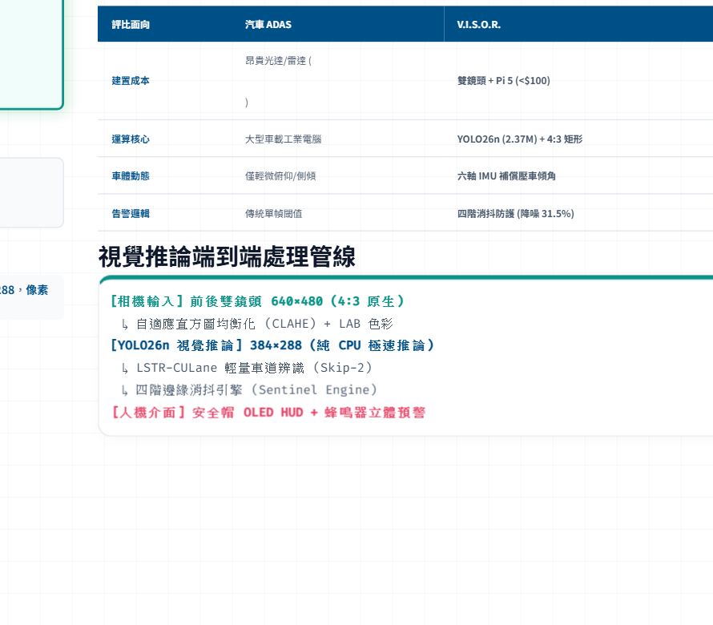
II. 文獻探討與基礎
二輪主動安全防護專題
YOLO26n 模型選型與 4:3 原生幾何架構
• 極致輕量化：2.37M 參數、模型 5.4MB (比 v8n 少 26%)
• 超低計算量：僅 5.3 GFLOPs，為樹莓派純 CPU 量身打造
• 全鏈路 4:3 原生幾何 (384×288)：消除 25% 黑色黑邊
• 算力直降 64.0%：有效像素密度提升，幀率達 30+ FPS
• 高精度收斂：汽車精確率 72.4%、機車 mAP 達 61.1%
• 端到端管線：雙鏡 ➔ CLAHE ➔ YOLO26n ➔ LSTR ➔ HUD
V.I.S.O.R. 智慧視覺機車安全行車輔助系統 | 致理科技大學 資訊管理系 4 / 12

Slide 5
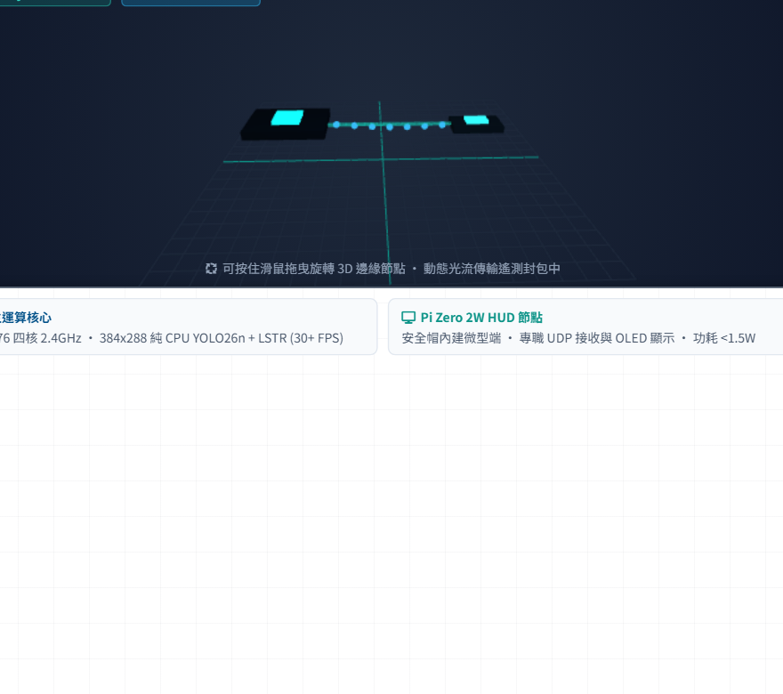
II. 文獻探討與基礎
二輪主動安全防護專題
分散式雙節點邊緣運算架構
• 純 CPU 邊緣運算：拒絕 50~200ms 雲端延遲，延遲 <41ms
• 運算與顯示硬體解耦：解決資源競爭，杜絕掉幀與撕裂
• 主機節點 (Pi 5)：置於車身，專職影像推論與車道擬合
• 顯示節點 (Pi Zero 2W)：嵌入安全帽，功耗 <1.5W
• 微秒級 UDP 廣播：自定義封包 (<128B)，延遲 <1.2ms
• 車載供電優勢：運行功耗 <15W，支援 12V 電瓶直驅
V.I.S.O.R. 智慧視覺機車安全行車輔助系統 | 致理科技大學 資訊管理系 5 / 12

Slide 6
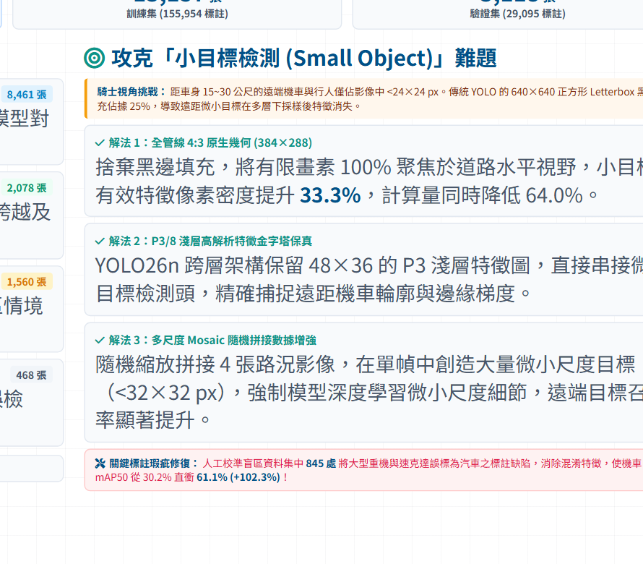
III. 研究方法與創新貢獻
二輪主動安全防護專題
多源訓練資料集架構與小目標優化
• 資料規模：總計 16,275 張影像、185,049 個實體標註
• 四大融合來源：BDD100K、台灣混流、盲區、負樣本
• 小目標痛點：15~30m 遠距機車小於 24×24px 易漏檢
• 三大解法：4:3 原生幾何、P3 淺層金字塔、Mosaic 增強
• 關鍵校準：修正 845 處大機車誤標，消除特徵混淆
• 精度飛躍：機車類別 mAP50 由 30.2% 翻倍至 61.1%
V.I.S.O.R. 智慧視覺機車安全行車輔助系統 | 致理科技大學 資訊管理系 6 / 12

Slide 7
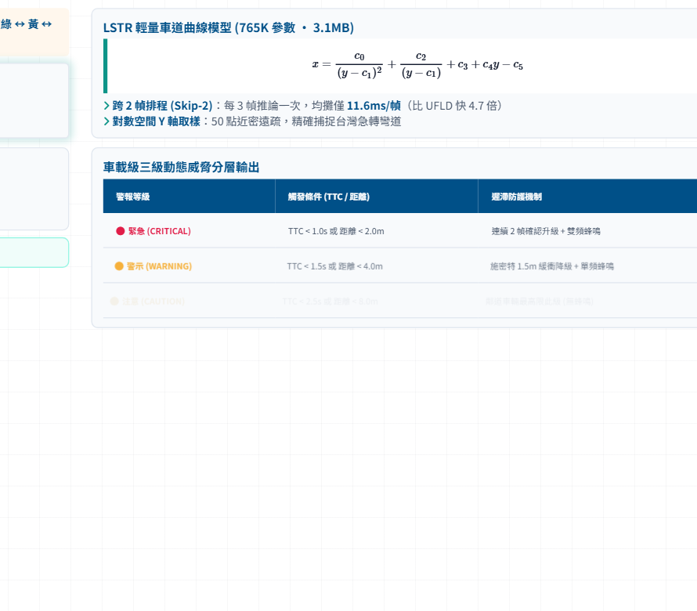
III. 研究方法與創新貢獻
二輪主動安全防護專題
四階邊緣消抖防護引擎與感知架構
• 單目測距痛點：±2px 抖動使差分車速暴衝至 162 km/h
• 四階管線：行人分流、雙指數 EMA、速率門檻、遲滯
• 消抖實測：消除 244 次無效雜訊閃爍，穩定度提升 31.5%
• LSTR 車道模型：765K 參數、3.1MB，耗時僅 11.6ms
• 三級預警決策：緊急 (<1.0s/2m)、警示 (<1.5s/4m)、注意
• 雙向閉環：鄰道車輛隔離限黃燈，1.5m 緩衝 + 0.25s 冷卻
V.I.S.O.R. 智慧視覺機車安全行車輔助系統 | 致理科技大學 資訊管理系 7 / 12

Slide 8
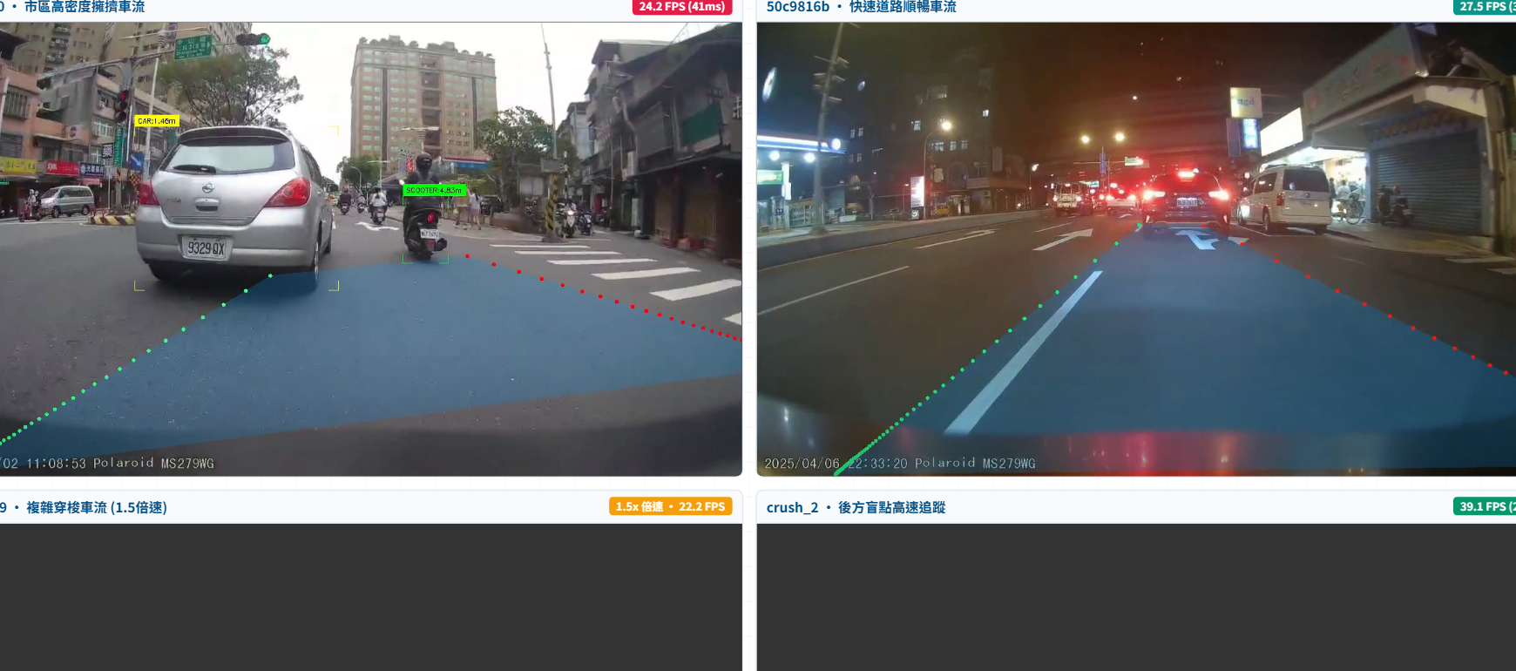
III. 研究方法與創新貢獻
二輪主動安全防護專題
真實道路實測影像與全管線延遲分解
• 4 組實車道路場景完整驗證：市區 (24.2 FPS)、快速道路 (27.5 FPS)、穿梭車流 (1.5倍速)、盲點 (39.1 FPS)
• 單幀 41.0 ms 延遲深度分解：YOLO26n (22.1ms) + LSTR (11.6ms) + 空間融合 (4.1ms) + HUD (3.2ms)
V.I.S.O.R. 智慧視覺機車安全行車輔助系統 | 致理科技大學 資訊管理系 8 / 12

Slide 9
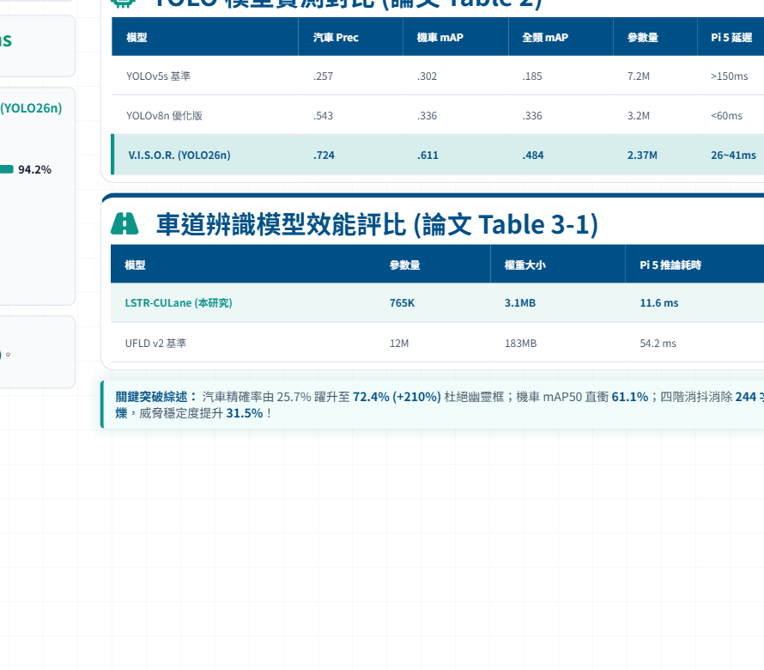
IV. 實驗驗證與效能基準
二輪主動安全防護專題
效能基準評測與極致邊緣優化
• 汽車檢測精確率：YOLO26n 達 72.4% (相較 v5s 提升 210%)
• 機車類別 mAP50：YOLO26n 達 61.1% (相較 v5s 翻倍提升)
• 全類別 mAP50：YOLO26n 達 0.484 (相較基準提升 255.9%)
• 邊緣 CPU 延遲：樹莓派 5 僅需 26~41ms (v5s 超過 150ms)
• 車道模型耗時：LSTR 僅需 11.6ms，比 UFLD v2 快 4.7 倍
• 全天候適應：日間 94.2%、夜間 86.5%、雨霧 81.8%
V.I.S.O.R. 智慧視覺機車安全行車輔助系統 | 致理科技大學 資訊管理系 9 / 12

Slide 10
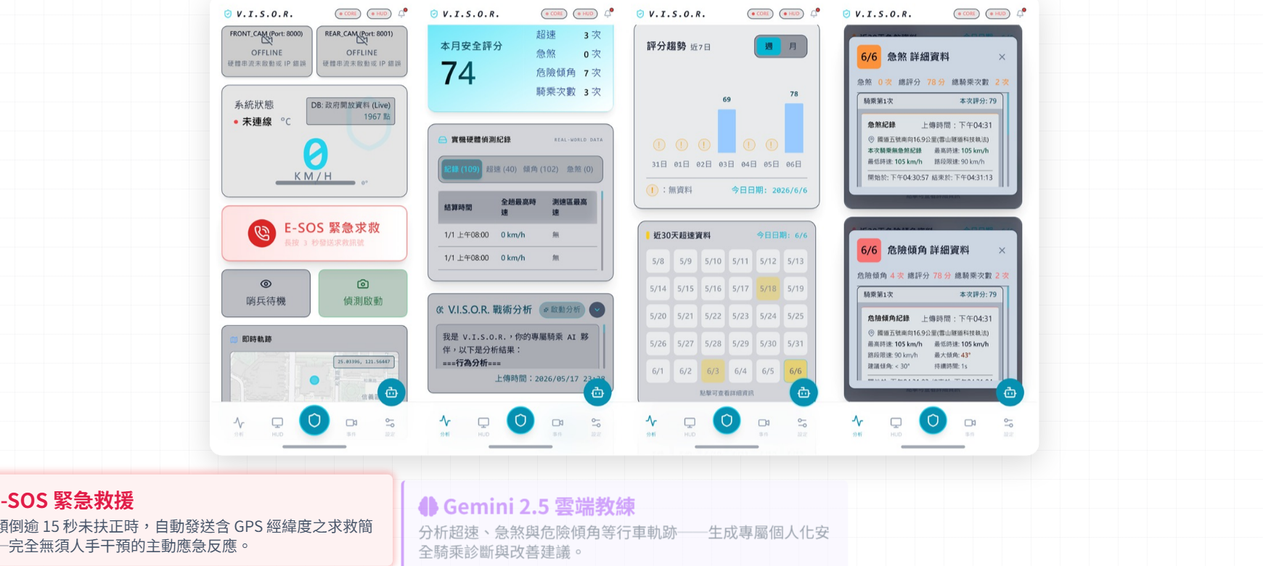
IV. 實驗驗證與效能基準
二輪主動安全防護專題
VISOR 騎士行動端 App (v1.1.11)
• React + Cordova 跨平台架構：BLE 低功耗藍牙雙向零延遲串聯，即時數位儀表與雷達
• 雙裝置獨立遠端關機 + HUD 調光防抖 + E-SOS 傾倒 15 秒自動求救 + Gemini 2.5 雲端騎乘教練
V.I.S.O.R. 智慧視覺機車安全行車輔助系統 | 致理科技大學 資訊管理系 10 / 12

Slide 11
V. 結論與未來展望
二輪主動安全防護專題
系統主要研究貢獻與成果
YOLO26n 極致邊緣能效
• 首創 2.37M 輕量模型
• 4:3 原生幾何節省 64% 算力
• 百元級 Pi 5 純 CPU 達成 24~39.1 FPS
• 端到端延遲低至 26~41ms
16,275 影像資料工程
• 涵蓋台灣混流與盲區高危路況
• 人工校準 845 處大車標註瑕疵
• P3 特徵保真攻克小目標檢測
• 機車 mAP50 翻倍飆升至 61.1%
車載級四階消抖防護
• 創新雙指數平滑 EMA 濾波
• 施密特遲滯消除 244 次閃爍
• 預警輸出穩定度提升 31.5%
• 打破汽車壟斷，落實交通平權
V.I.S.O.R. 智慧視覺機車安全行車輔助系統 | 致理科技大學 資訊管理系 11 / 12

Slide 12
V. 結論與未來展望
二輪主動安全防護專題
未來研究展望與致謝
未來研究展望 (Next-Gen Roadmap)
① ONNX Runtime INT8 量化：將推論頻寬減半，挑戰 40+ FPS 全管線極速推論
② 邊緣 NPU 加速棒擴充：導入 Hailo-8 / Google Coral，實現百幀即時運算
③ V2X 車聯網與多模態感知：整合微型毫米波雷達與車對車通訊，邁向 Level 2+ 主動防護
感謝各位評審委員與師長的聆聽與指導！ 問答與交流 Q & A
團隊成員：林韋丞、陳于庭、楊詠媜、林佳嫻、黃澤然
致理科技大學 資訊管理系
V.I.S.O.R. 智慧視覺機車安全行車輔助系統
V.I.S.O.R. 智慧視覺機車安全行車輔助系統 | 致理科技大學 資訊管理系 12 / 12

